Slide 1
Que lo desplegado sea lo que se probó
Defensa de arquitectura · Primera evaluación parcial
Boris Alexander Quiroa Orellana · Análisis de Sistemas II 2026 · QA, pruebas E2E, CI y guía de despliegue final
86
31/31
23
pruebas en verde con PostgreSQL
defectos sembrados detectados
decisiones con su evidencia
Notes:
Presento la arquitectura del módulo que gestiona las ejecuciones E2E y la calidad de cada versión del HIS: se planifican los escenarios, el pipeline los corre sobre un artefacto identificado por su digest, la evidencia se conserva con su huella, un quality gate decide y solo se despliega lo aprobado. Todo se ejecuta: 86 pruebas con PostgreSQL, 31 defectos sembrados que la suite detecta y 23 decisiones con su evidencia. Al final defiendo el cambio práctico: el despliegue reproducible.

Slide 2
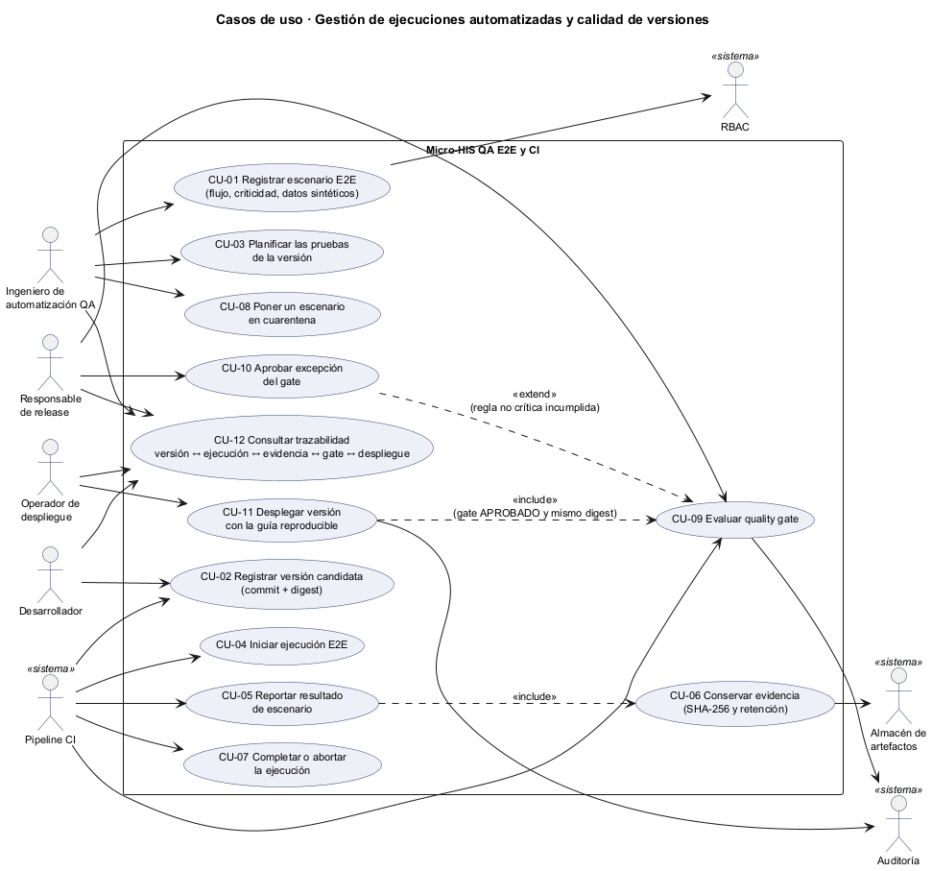
Punto de partida, actores y UML
El punto de partida: el workflow del HIS valida el PR pero no corre pruebas, y GitHub Actions informa 0 ejecuciones en toda la historia. No hay E2E, gate ni guía de despliegue.
CI
Pipeline CI
Versiona, ejecuta y reporta; no evalúa ni despliega
RL
Responsable de release
Evalúa el gate
OP
Operador de despliegue
Despliega con la guía (semana 6)
Notes:
Semana 1. El punto de partida es real: el workflow del repositorio valida la descripción del PR y el nombre de la rama, pero no corre ninguna prueba, y la API de Actions dice que nunca se ejecutó. Modelé doce casos de uso con catorce reglas. Tres actores importan aquí: el pipeline, que reporta pero no puede evaluar ni desplegar; el Responsable de release, que evalúa el gate; y el Operador, que despliega con la guía.

Slide 3
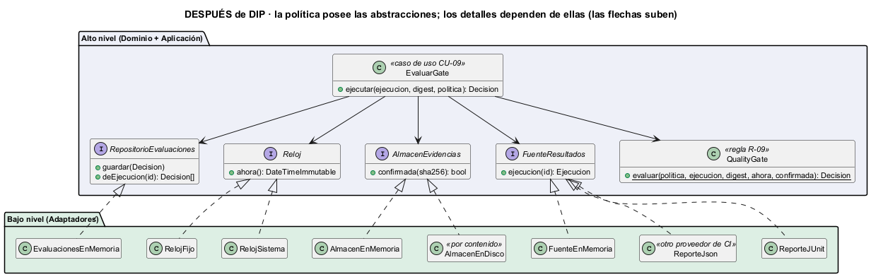
Requisitos y principio DIP
Reglas que deciden (semanas 1 y 2)
R-02 todos los críticos en el plan, congelado
R-03 un digest: se prueba y se despliega ese
R-06 PASA con reintento = INESTABLE
R-09 gate: digest + reglas a–e
R-12 reporte idempotente
12
0
dependencias de la regla hacia detalles antes
después (medido)
Separar la regla mostró: el gate original nunca comparaba el digest, y omitir un escenario que falla subía la tasa.
Notes:
Semana 2. Catorce requisitos funcionales y ocho no funcionales medibles. Apliqué el principio de inversión de dependencias al quality gate: el gate de un script de CI creaba el cliente de GitHub, el de S3 y la conexión a la base, y usaba el reloj del sistema; doce dependencias de la regla hacia detalles. En el después el dominio posee cuatro puertos con su vocabulario, y la regla es pura: cero. Al separarla se vio que el original nunca comparaba el digest y que mi primera regla dejaba mejorar la tasa omitiendo escenarios.

Slide 4
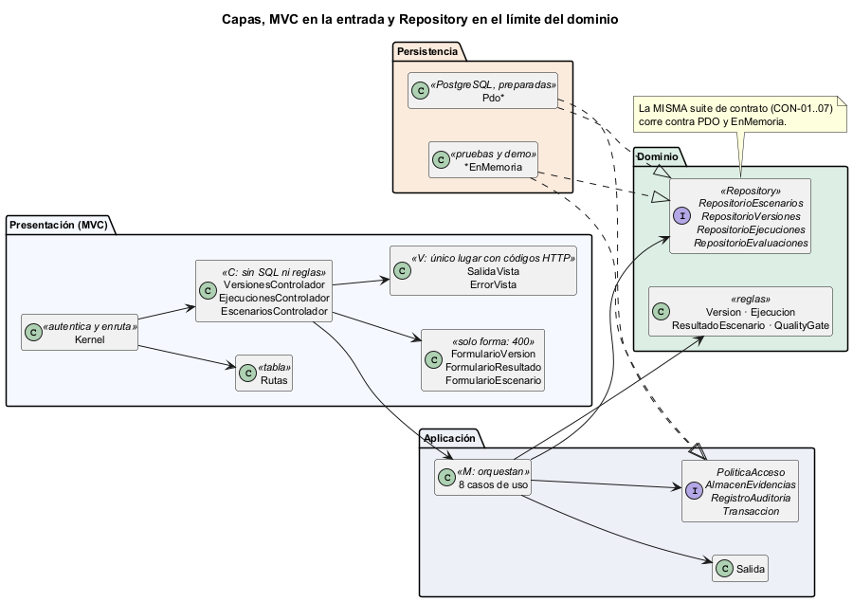
Capas, MVC y Repository
ARQ-01..07
regla de dependencias, verificada
ARQ-06
controladores sin SQL ni reglas
CON-01..08 ×2
un contrato, dos adaptadores
INT-01..10
PostgreSQL real con triggers
INT-08/09
repositorio compartido con RLS
La suite de contrato vio que la memoria aceptaba dos cierres; PostgreSQL no.
Notes:
Semanas 3 y 4. Cuatro capas en PHP puro con PDO y sentencias preparadas; las reglas críticas también en la base: plan congelado, digest de la ejecución y tablas de solo agregar. La entrada es MVC: formularios que revisan forma, controladores sin SQL ni reglas, vistas con los códigos HTTP. El Repository tiene dos adaptadores que pasan la misma suite de contrato; encontró que el adaptador en memoria aceptaba dos cierres. Para otros módulos, cada evaluación del gate se publica en un esquema compartido con seguridad por filas.

Slide 5
Contrato API y frontera medida
Operación | Permiso
POST /versiones · /plan | versionar · planificar
POST /versiones/{v}/ejecuciones | ejecutar
POST /ejecuciones/{id}/resultados | reportar (Idempotency-Key)
POST /versiones/{v}/gate | evaluar
POST /versiones/{v}/despliegues | desplegar (1.1.0)
OpenAPI 3.1 · 9 operaciones · 38 códigos de error · sin PUT ni DELETE · API-01..04 lo comparan con el código
No se separa la ingesta: +21 ms por resultado y, con la API caída, falla igual (0/100). 0 de 5 criterios. La resiliencia va en el borde: el pipeline reintenta con la misma clave y deja pendientes en su bandeja.
Notes:
Semana 5. El contrato OpenAPI tiene nueve operaciones con su permiso, y cuatro pruebas lo comparan con el código; al escribirlo apareció un código de error con dos significados. Evalué separar la ingesta de resultados midiendo: suma veintiún milisegundos por resultado y, con la API caída, no aísla nada. Cero de cinco criterios. La resiliencia la resuelve el cliente del pipeline: reintenta con la misma clave y, si no puede, deja el resultado pendiente en el workspace del job.

Slide 6
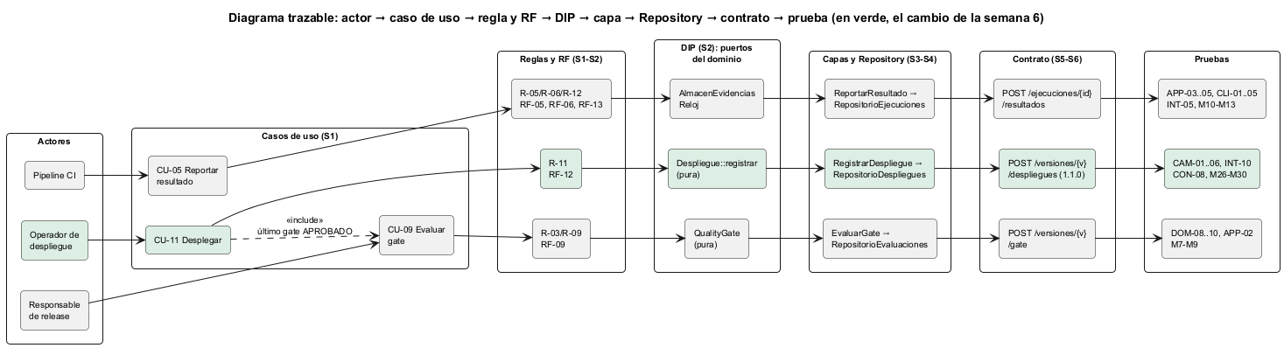
Diagrama trazable de punta a punta
Cada decisión de la matriz (D-01..D-23) tiene regla, lugar y prueba; 20 tienen además una mutación que la rompe y la suite detecta. En verde, el cambio de hoy.
Notes:
Este diagrama conecta todo para tres casos de uso: actor, regla y requisito, el puerto del dominio que la sostiene, la capa y su Repository, la operación del contrato y las pruebas. En verde está el cambio de hoy. La matriz decisión-evidencia lo baja a veintitrés decisiones; veinte tienen una mutación que demuestra que su prueba no pasa por casualidad.

Slide 7
Cambio: despliegue reproducible
1
Ejecuciones E2E
2
CI
3
Quality gate
Pruebas primero
6
el smoke que falla revierte
el pipeline no despliega
el último, de 72 h o menos
fallas antes
0
4
Versiones
5
Evidencia
6
Reproducible
lo vigente por entorno
guía, operador y resultado
digest instalado = evaluado
fallas después
En el camino: API-01 se puso en rojo (ruta nueva sin contrato) y una prueba intermitente destapó que el almacén no reparaba un artefacto corrupto: ese resultado habría quedado pendiente para siempre.
Notes:
El pedido: la 2.4.0 se instaló con un digest que nadie había probado, y la última evaluación del gate era un rechazo. La regla nueva dice que solo se despliega con el último gate aprobado, de setenta y dos horas o menos, sobre el mismo digest, con una guía versionada; y si la verificación posterior falla, queda revertido a lo que estaba. Lo hice con pruebas primero: seis fallas antes, cero después. En el camino, la prueba de contrato se puso en rojo porque la ruta nueva no estaba documentada, y una prueba intermitente mostró que el almacén no reparaba un artefacto corrupto.

Slide 8
La arquitectura absorbió el cambio
No cambiaron
Cómo verificarlo en vivo
El gate y el reporte de resultados
El plan y las ejecuciones
Las 76 pruebas anteriores
El contrato: 1.1.0, solo agrega
php tests/ejecutar.php --solo=CAM
php tests/ejecutar.php
php tests/mutaciones.php
bash bin/demo-http.sh
86
31/31
23
pruebas, 0 fallan
mutaciones detectadas
decisiones con evidencia
Notes:
Cierro con lo que no cambió: el gate, el reporte, el plan y las ejecuciones; las setenta y seis pruebas anteriores siguen en verde, y el contrato pasó a 1.1.0 sin romper a ningún cliente. El cambio tocó una entidad del dominio, un puerto con sus dos adaptadores, un caso de uso, una ruta y una tabla con su trigger. Se verifica en vivo con estos comandos. Quedo atento a sus preguntas.

